Slide 1
IsraelXtreme
בן בוקעי
דותן גוטשטיין

Slide 2
רקע
בשנים האחרונות ענף ספורט האקסטרים קפץ מדרגה, עקב עליית המודעות לשמירה על אורח חיים בריא, תוכניות טלויזיה המועדדות ספורט מהסוג הזה וגורמים שונים נוספים. בעקבות כך, עולה הצורך באתרים המספקים מענה לספורט מסוג זה.
כיום אין יישום הממפה את כלל אתרי פעילויות האקסטרים המוצעות בארץ.
מטרת הפרויקט היא פיתוח כלי (יישום) מבוסס רכיב גיאוגרפי, לצורך ביצוע מיפוי ותשאול של כל האתרים המציעים פעילויות אקסטרים בגבולות המדינה.

Slide 3
תיאור המערכת
אופי היישום:
היישום יפותח כיישום Web Single Page, Responsive.
רכיב גיאוגרפי – mapbox.
בסיס נתונים – fire base.

Slide 4
משתמשי המערכת
משתמש – באפשרותו לצפות בנ.צ אתרים דקורים על המפה.
משתמש Administrator - משתמש אשר באפשרותו: הוספת אתרים, עדכונם.
כל משתמש יתאפיין בשם משתמש, כתובת אימייל, קוד כניסה.

Slide 5
יכולות היישום
רכיב הבסיס של היישום יהיה רכיב גיאוגרפי.
היישום יאפשר למשתמש צפות באתרי אקסטרים בארץ ישראל.

Slide 6
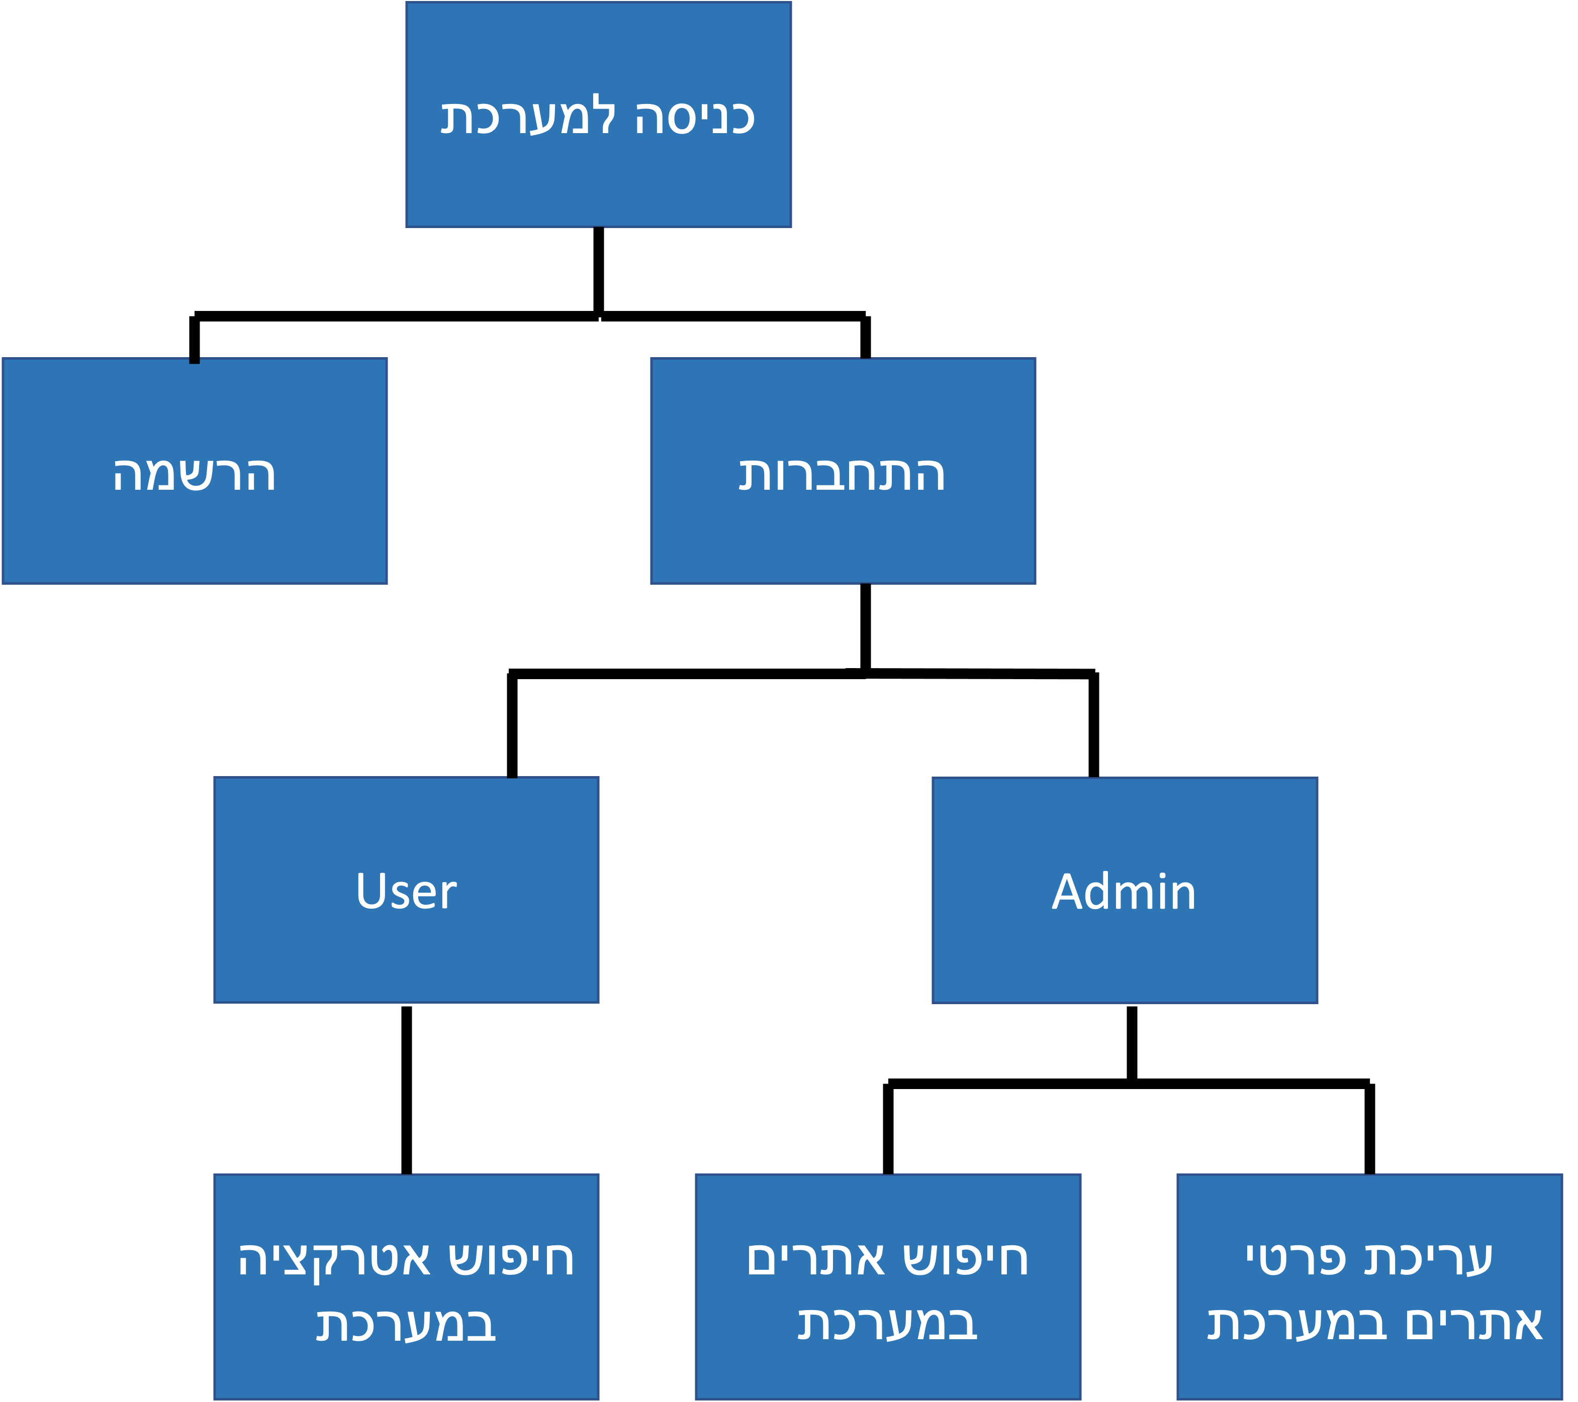
תרשים זרימה

Slide 7
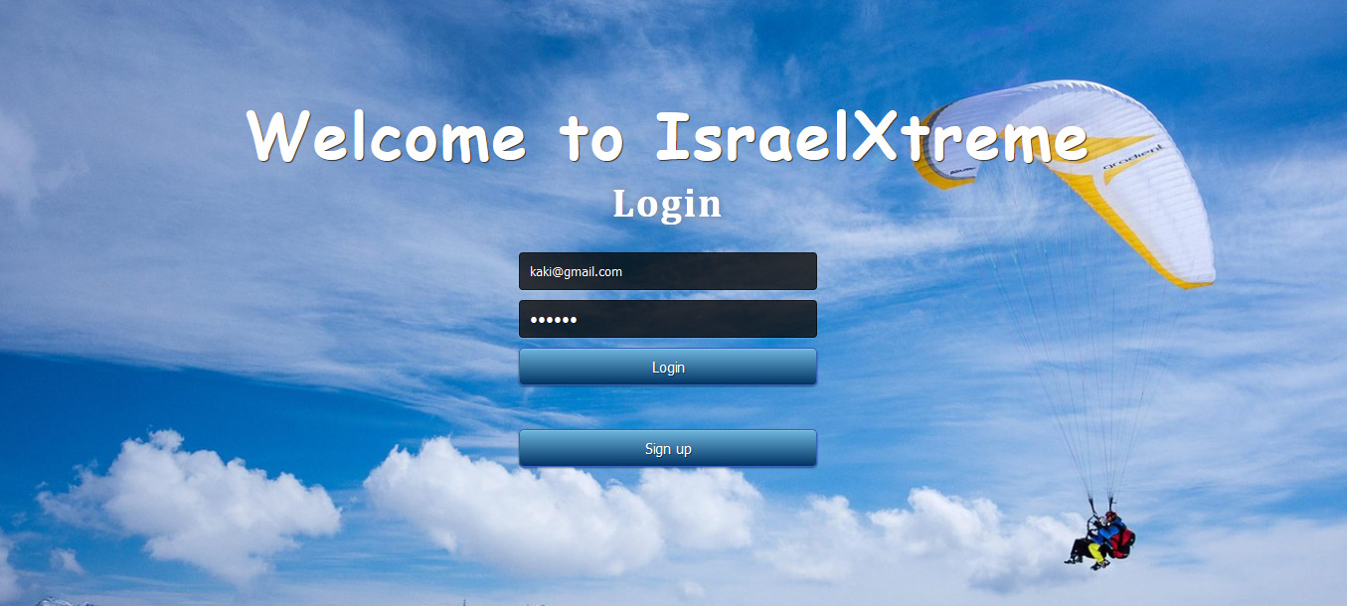
מסך התחברות
במסך זה על המשתמש למלא את פרטיו האישיים איתם נרשם למערכת.
לאחר שלב יירשום יפתחו בפניו האופציות לבחירה ושימוש במערכת.

Slide 8
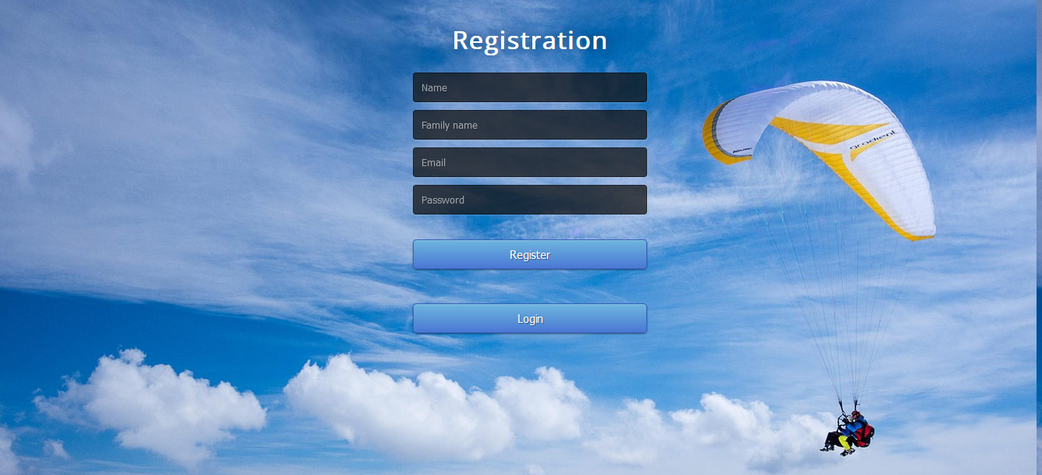
מסך הרשמה
במידה והמשתמש הינו חדש במערכת יהיה עליו לבצע רישום ראשוני.
הרישום יכלול שם פרטי, שם משפחה, אימייל וסיסמה אישית.

Slide 9
מסך Administrator
במסך זה על משתמש בעל הרשאות Administrator יכול לבחור אם לצפות במפת האתרים או לעבור למסך העריכה.

Slide 10
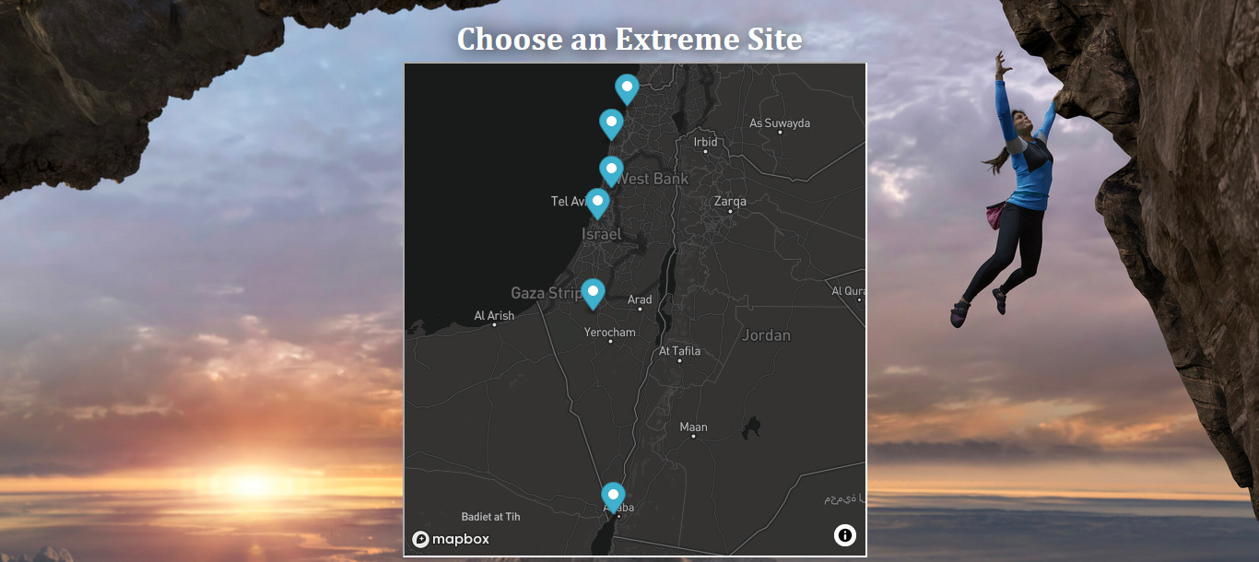
מסך ראשי
במסך זה המשתמש יכול לראות את כל אתרי האקסטרים בארץ ישראל דקורים על מפה, שעות פתיחתם ומחירם.

Slide 11
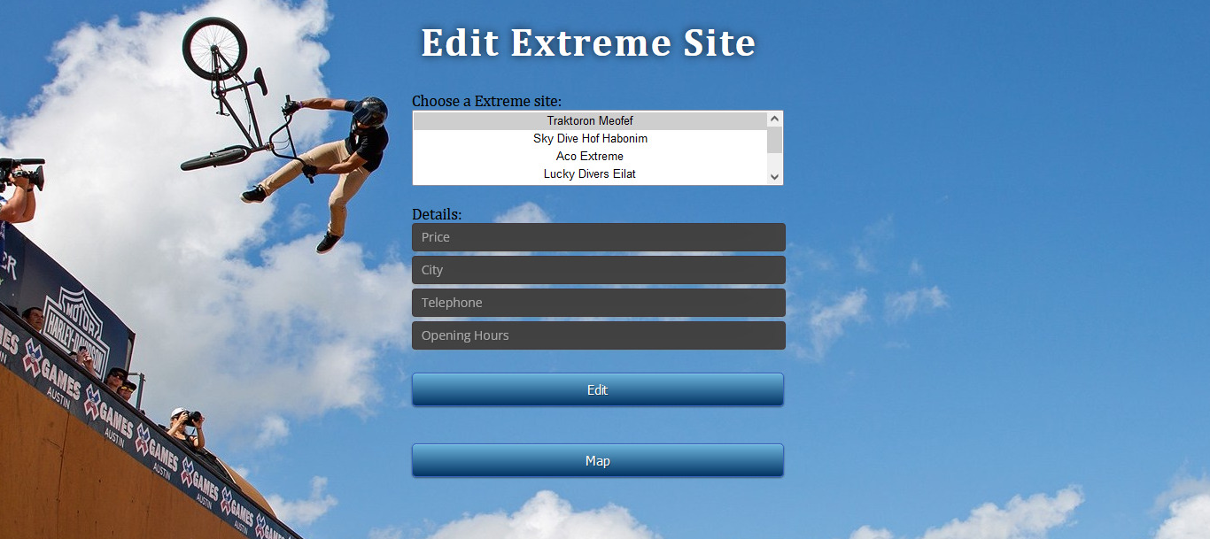
מסך עריכה
במסך זה המשתמש בעל הרשאות Administrator יכול לערוך את פרטי האתר שלו.
הפרטים אותם ניתן לערוך: מחיר, עיר, מספר טלפון ושעות פעילות.

Slide 12
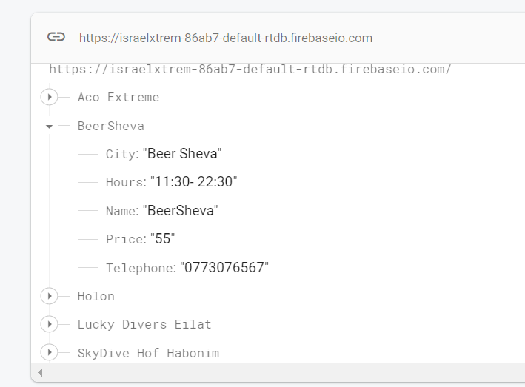
Firebase DB
כל אתר אקסטרים מאופיין בשדות:
עיר, שעות פתיחה, שם ומס' טלפון.
משתמשי המערכת מאופיינים על ידי: מייל, סיסמא ו ו user UID

